Slide 1
کتابهای خریداری شده خرداد ماه 1395
تهیه و تنظیم : فاطمه مستاجر
شهریورماه 95

Slide 2
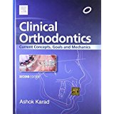
Clinical Orthodontics : current concepts, goals and mechanics / Karad, Ashok 2015
تازه های کتاب شهریور ماه 95

Slide 3
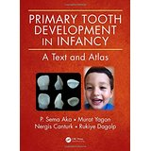
Primary Tooth Development in Infancy/
Aka, P. Sema 2016
تازه های کتاب شهریور ماه 95

Slide 4
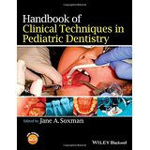
Handbook of Clinical Techniques in Pediatric Dentistry / Jane A. Soxman 2015
تازه های کتاب شهریور ماه 95

Slide 5
Endodontic Pain: Diagnosis, Causes, Prevention and Treatment/ Paul A. Rosenberg 2014
تازه های کتاب شهریور ماه 95

Slide 6
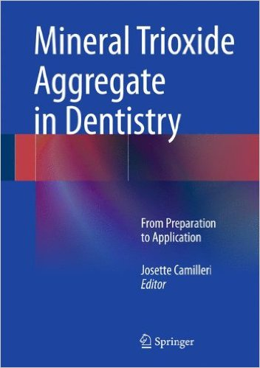
Mineral Trioxide Aggregate in Dentistry: From Preparation to Application /Josette Camilleri 2014
تازه های کتاب شهریور ماه 95

Slide 7
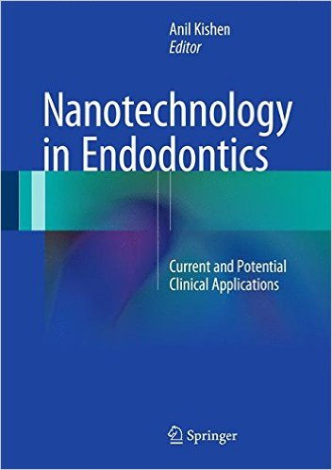
Nanotechnology in Endodontics: Current and Potential Clinical Applications/ Anil Kishen 2015
تازه های کتاب شهریور ماه 95

Slide 8
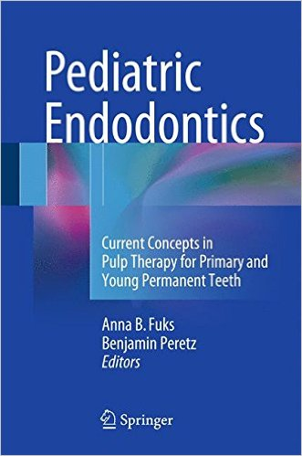
Pediatric Endodontics: Current Concepts in Pulp Therapy for Primary and Young Permanent Teeth/
Anna B. Fuks 2016
تازه های کتاب شهریور ماه 95

Slide 9
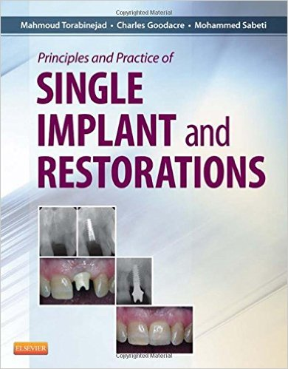
Principles and Practice of Single Implant and Restoration/ Mahmoud Torabinejad 2014
تازه های کتاب شهریور ماه 95

Slide 10
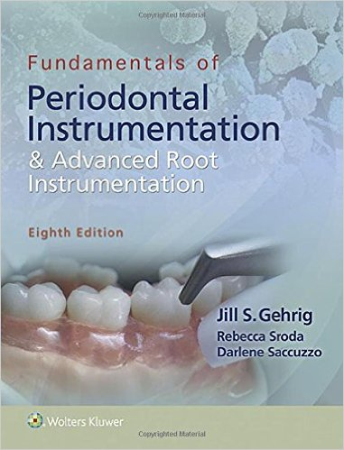
Fundamentals of Periodontal Instrumentation and Advanced Root Instrumentation /
Jill Gehrig 2017
تازه های کتاب شهریور ماه 95

Slide 11
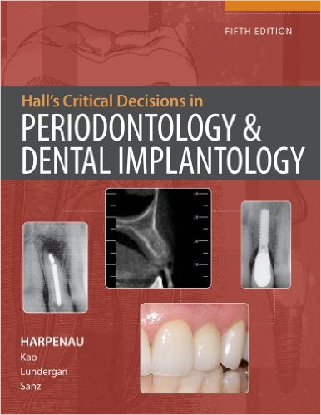
Hall's Critical Decisions in Periodontology/ Lisa A Harpenau 2013
تازه های کتاب شهریور ماه 95

Slide 12
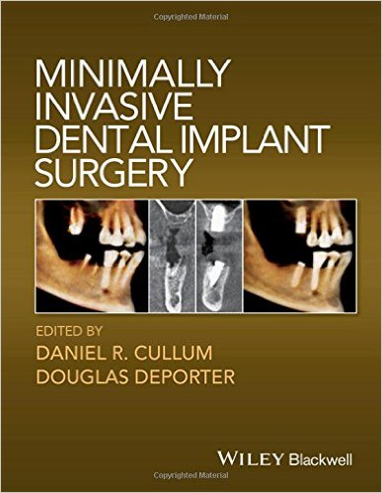
Minimally Invasive Dental Implant Surgery/ Daniel R. Cullum 2016
تازه های کتاب شهریور ماه 95

Slide 13
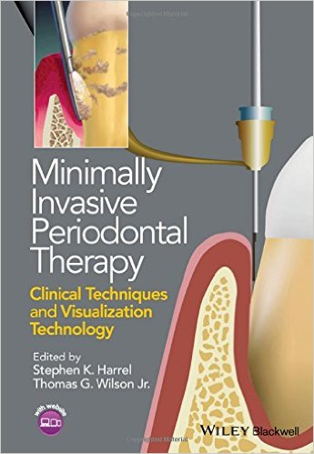
Minimally Invasive Periodontal Therapy: Clinical Techniques and Visualization Technology /
Stephen K. Harrel 2015
تازه های کتاب شهریور ماه 95

Slide 14
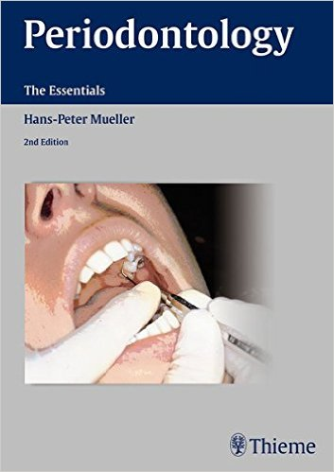
Periodontology: The Essentials /
Hans-Peter Müller 2016
تازه های کتاب شهریور ماه 95

Slide 15
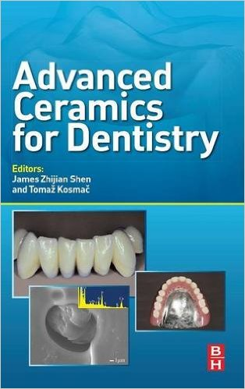
Advanced Ceramics for Dentistry/
James Shen 2014
تازه های کتاب شهریور ماه 95

Slide 16
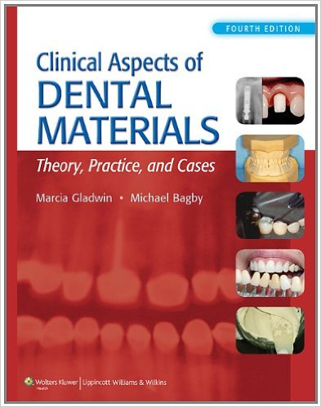
Clinical Aspects of Dental Materials /
Marcia Gladwin 2013
تازه های کتاب شهریور ماه 95

Slide 17
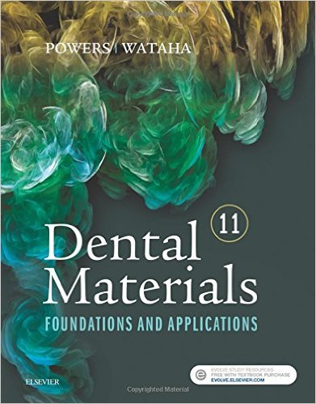
Dental Materials: Foundations and Applications/ John M. Powers 2017
تازه های کتاب شهریور ماه 95

Slide 18
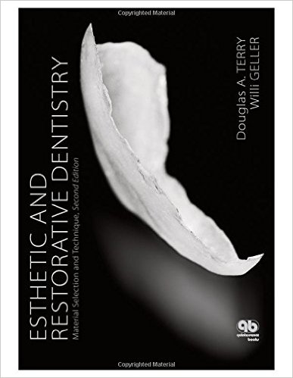
Esthetic and Restorative Dentistry: Material Selection and Technique / Douglas A. Terry 2013
تازه های کتاب شهریور ماه 95

Slide 19
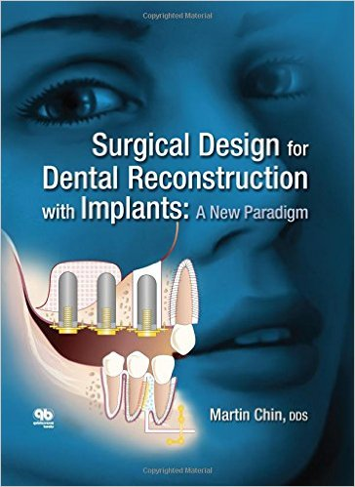
Surgical Design for Dental Reconstruction with Implants: A New Paradigm / Martin Chin 2016
تازه های کتاب شهریور ماه 95

Slide 20
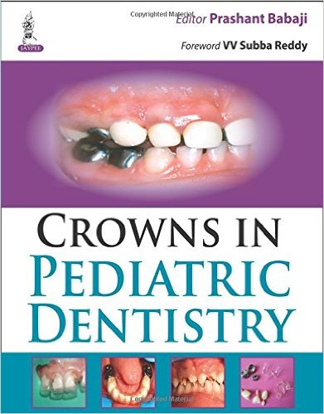
Crowns in Pediatric Dentistry/
Prashant Babaji 2015
تازه های کتاب شهریور ماه 95

Slide 21
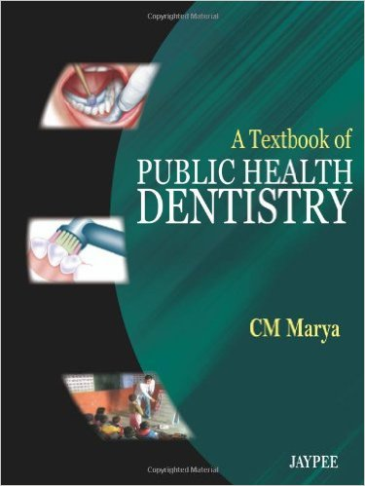
A Textbook of Public Health Dentistry/
C. M. Marya 2011
تازه های کتاب شهریور ماه 95

Slide 22
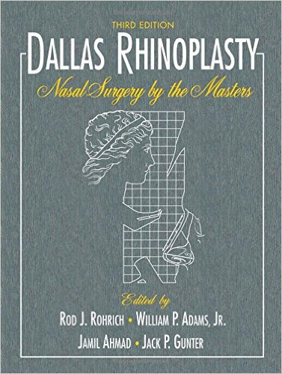
Dallas Rhinoplasty: Nasal Surgery by the Masters /Rod J. Rohrich 2014
تازه های کتاب شهریور ماه 95

Slide 23
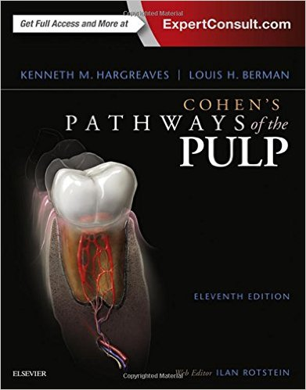
Cohen's Pathways of the Pulp Expert Consult/
Kenneth M. Hargreaves 2016
تازه های کتاب شهریور ماه 95

Slide 24
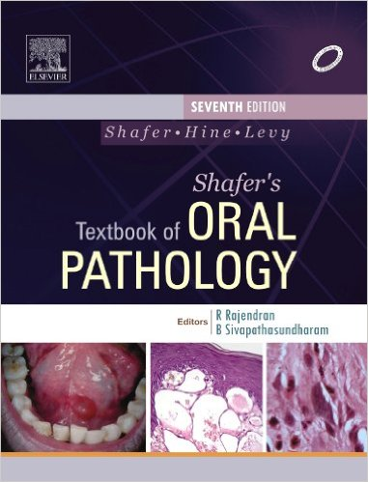
Shafer's Textbook of Oral Pathology/ Arya Rajendran 2012
تازه های کتاب شهریور ماه 95

Slide 25
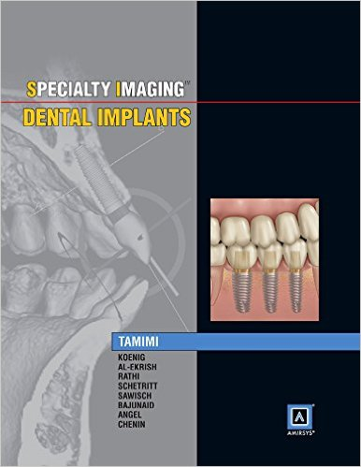
Specialty Imaging: Dental Implants/
Dania F Tamimi 2014
تازه های کتاب شهریور ماه 95

Slide 26
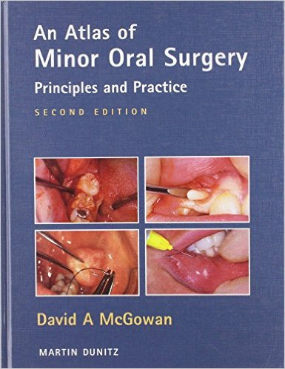
Atlas of Minor Oral Surgery: Principles and Practice/ David McGowan 2014
تازه های کتاب شهریور ماه 95

Slide 27
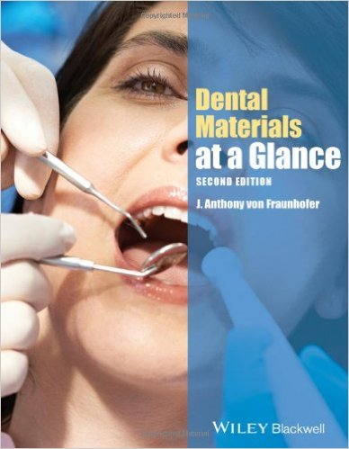
Dental Materials at a Glance/
J. Anthony von Fraunhofer 2014
تازه های کتاب شهریور ماه 95

Slide 28
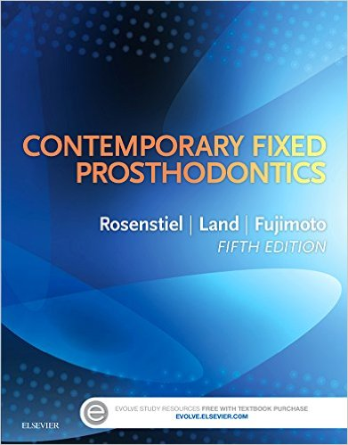
Contemporary Fixed Prosthodontics/ Stephen F. Rosenstiel 2016
تازه های کتاب شهریور ماه 95

Slide 29
McDonald and Avery's Dentistry for the Child and Adolescent/
Jeffrey A. Dean 2016
تازه های کتاب شهریور ماه 95

Slide 30
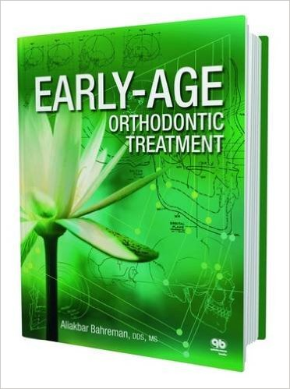
Early-Age Orthodontic Treatment/
Aliakbar Bahreman 2013
تازه های کتاب شهریور ماه 95

Slide 31
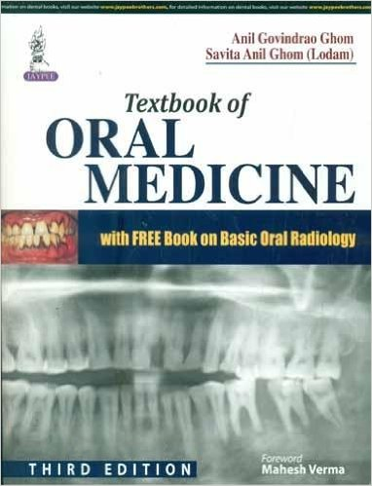
Textbook of Oral Medicine /
Anil Govindrao Ghom 2014
تازه های کتاب شهریور ماه 95

Slide 32
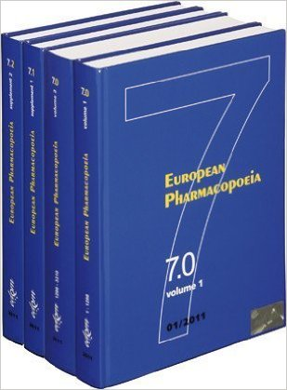
European Pharmacopoeia 2012
تازه های کتاب شهریور ماه 95

Slide 33
Oral Pathology: A Comprehensive Atlas and Text/ Sook-Bin Woo 2012
تازه های کتاب شهریور ماه 95

Slide 34
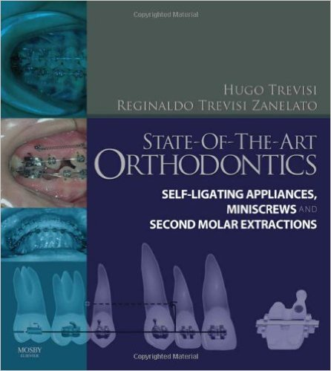
State-of-the-Art Orthodontics: Self-Ligating Appliances, Miniscrews and Second Molars Extraction / Hugo Trevisi 2011
تازه های کتاب شهریور ماه 95

Slide 35
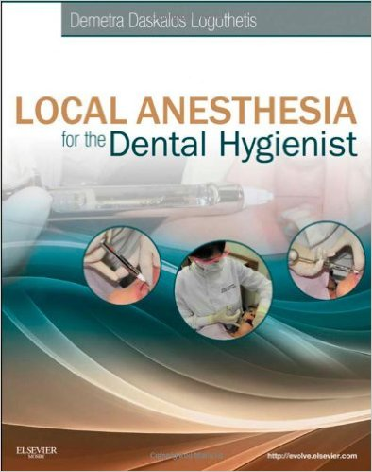
Local Anesthesia for the Dental Hygienist / Demetra D. Logothetis 2012
تازه های کتاب شهریور ماه 95

Slide 36
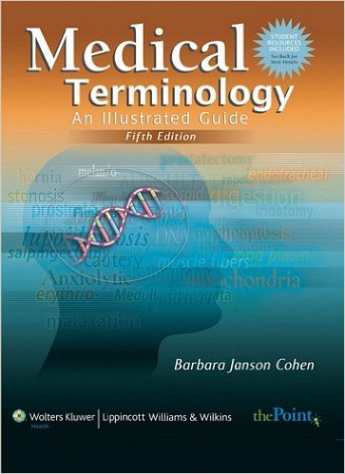
Medical Terminology: An Illustrated Guide/ Barbara Janson Cohen 2008
تازه های کتاب شهریور ماه 95

Slide 37
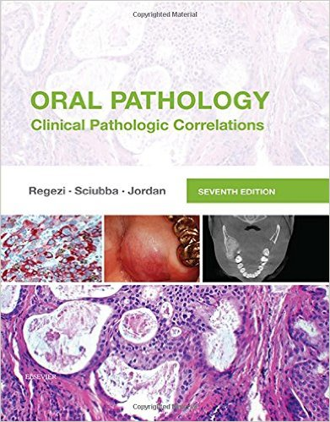
Oral Pathology: Clinical Pathologic Correlations/ Joseph A. Reg 2017
تازه های کتاب شهریور ماه 95

Slide 38
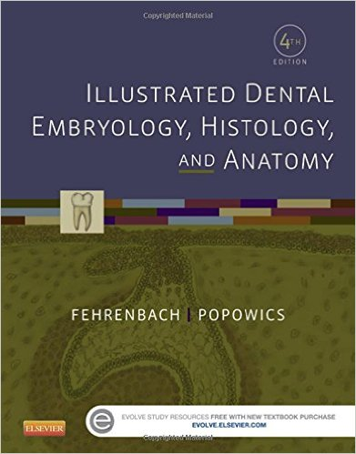
Illustrated Dental Embryology, Histology, and Anatomy/ Margaret J. Fehrenbach 2016
تازه های کتاب شهریور ماه 95

Slide 39
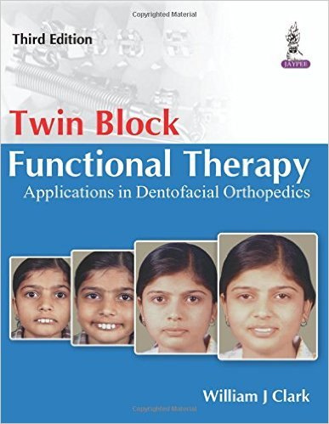
Twin Block Functional Therapy: Applications in Dentofacial Orthopedics/ William J. Clark 2015
تازه های کتاب شهریور ماه 95

Slide 40
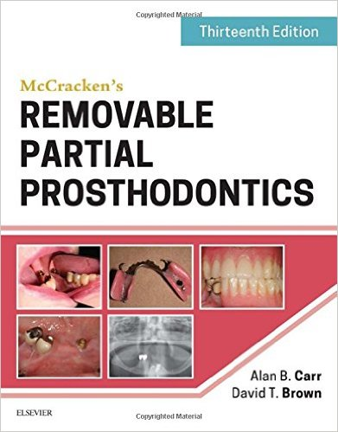
McCracken's Removable Partial Prosthodontics/Alan B. Carr 2016
تازه های کتاب شهریور ماه 95

Slide 41
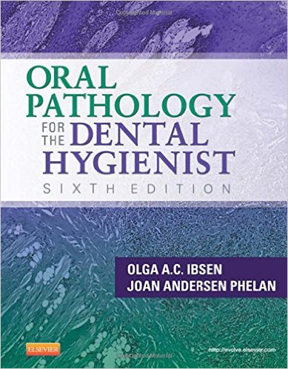
Oral Pathology for the Dental Hygienist/
Olga A. C. Ibsen 2014
تازه های کتاب شهریور ماه 95

Slide 42
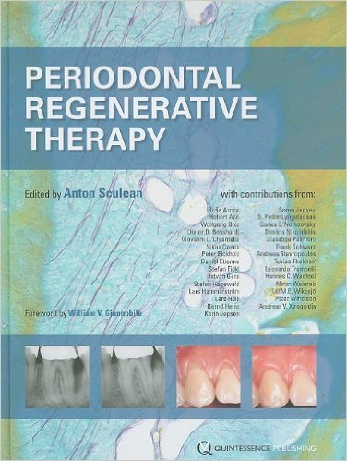
Periodontal Regenerative Therapy /
Anton Sculean 2010
تازه های کتاب شهریور ماه 95

